Slide 1

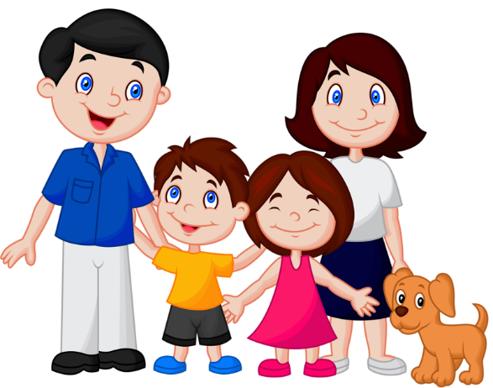
Я досліджую світ
Сьогодні
Урок
№82-84
Родинні традиції і свята. Створення лепбука «День родини»

Slide 2
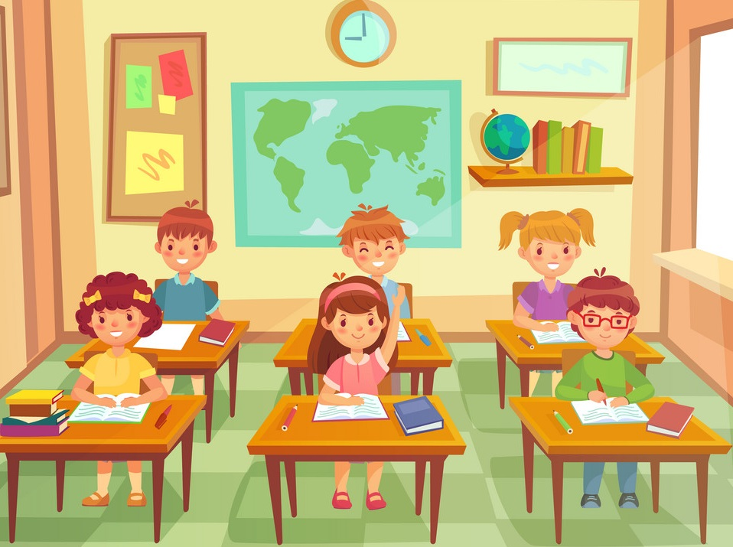
Сьогодні
11.04.2022
Прослухайте вірш та налаштуймося на роботу.
Пролунав та змовк дзвінок,
Починається урок.
Любі діти всі тихенько сіли,
Працювати захотіли.
Краще будемо працювати
Та оцінки гарні мати.

Slide 3

Сьогодні
11.04.2022
Вправа «Синоптик».
Яка зараз пора року?
Який місяць?
Яке число?

Slide 4
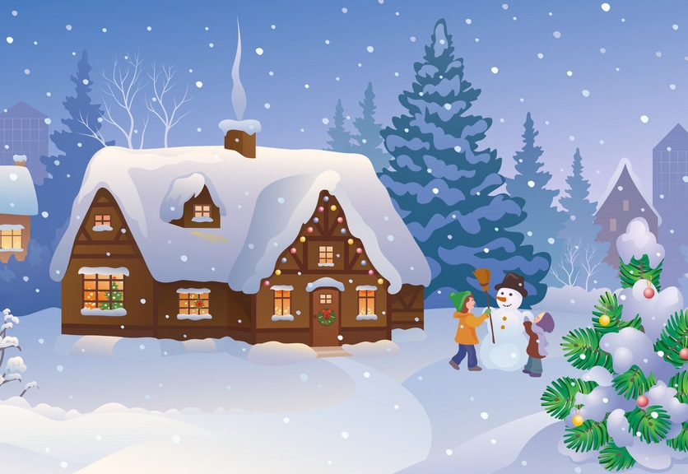

Сьогодні
11.04.2022
Вправа «Синоптик».
Тепло чи холодно надворі?
Який стан неба?
Яка температура повітря?
Чи були протягом дня опади?

Slide 5
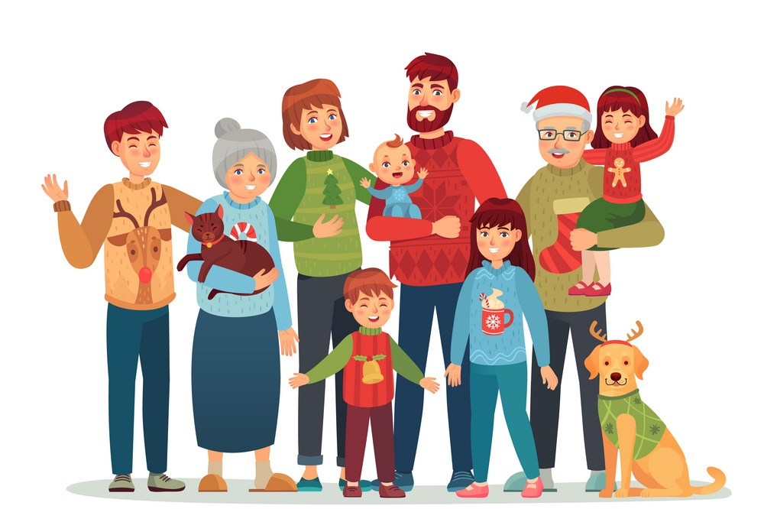
Сьогодні
11.04.2022
Бесіда на тему «Сімейні традиції»
Підручник.
Сторінка
70

Slide 6
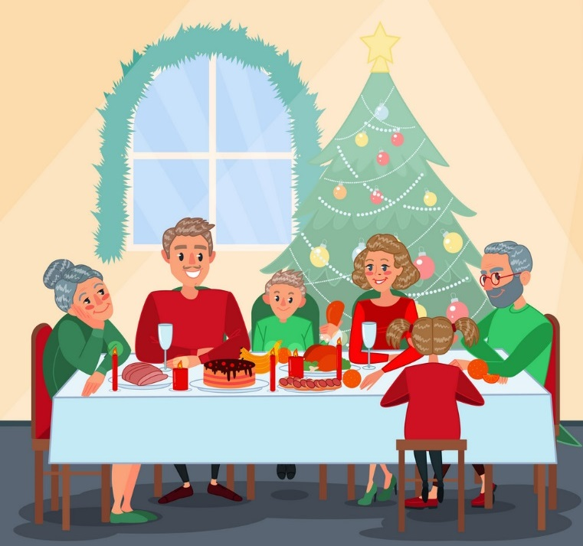
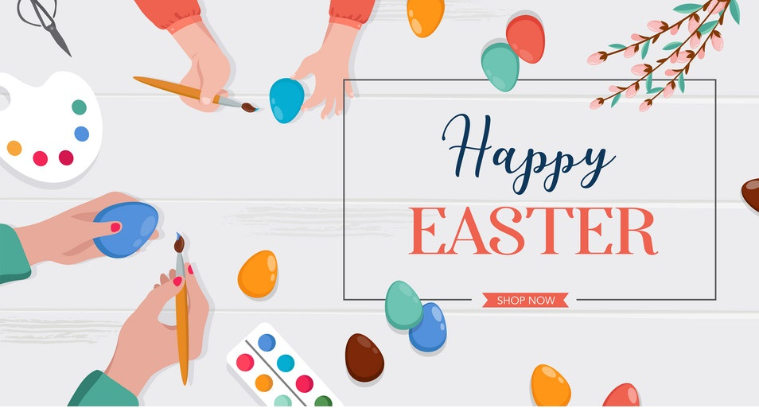
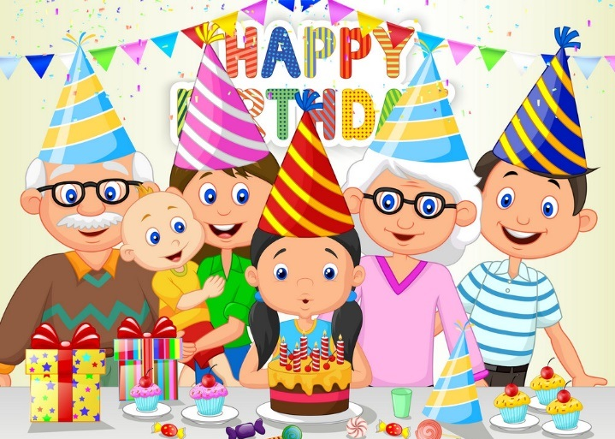
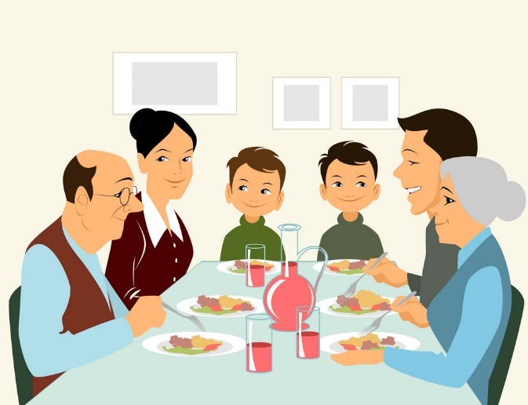
Сьогодні
11.04.2022
Які справи чи події об’єднали ці родини? Яких традицій вони дотримуються?
Готують 12 страв
Підручник.
Сторінка
70

Slide 7
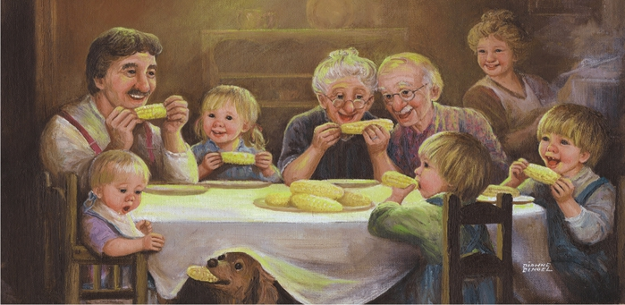
Сьогодні
11.04.2022
Словничок
Традиції — це звичаї, що передаються від покоління до покоління в родині.
Підручник.
Сторінка
70

Slide 8
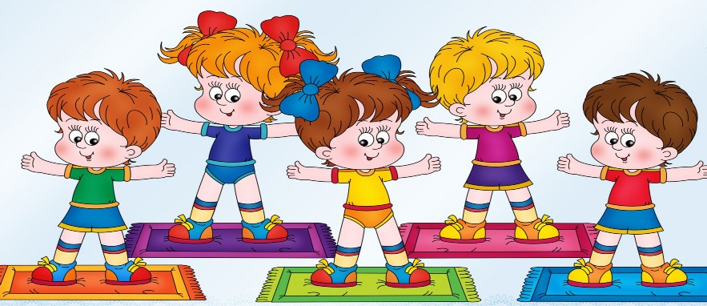
Сьогодні
11.04.2022
Рухлива вправа.

Slide 9
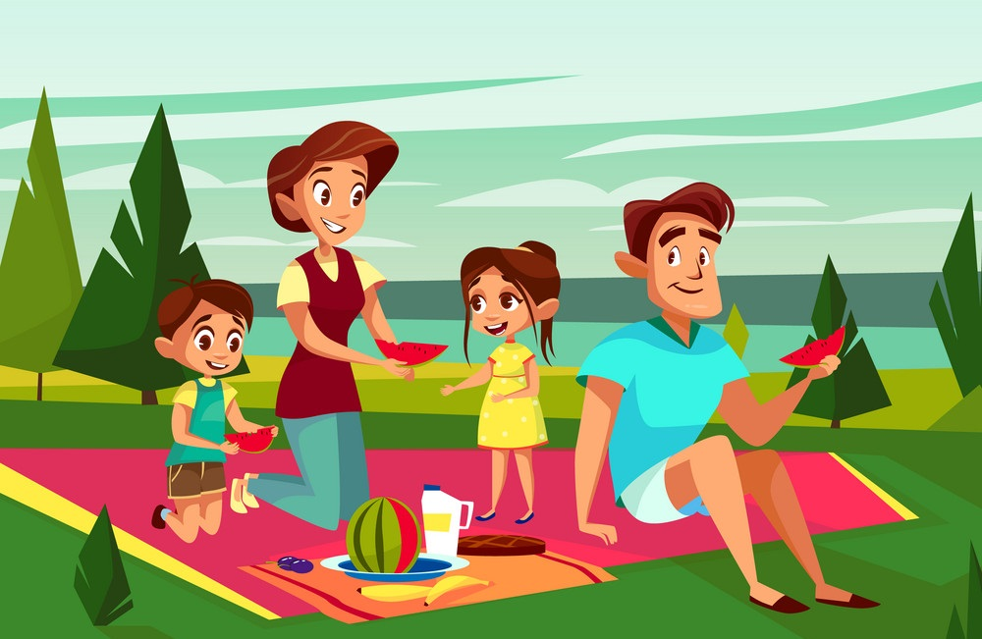
Сьогодні
11.04.2022
Які традиції є у вашій родині? Які традиції допомагають зберегти здоров’я у вашій родині?
Підручник.
Сторінка
70

Slide 10
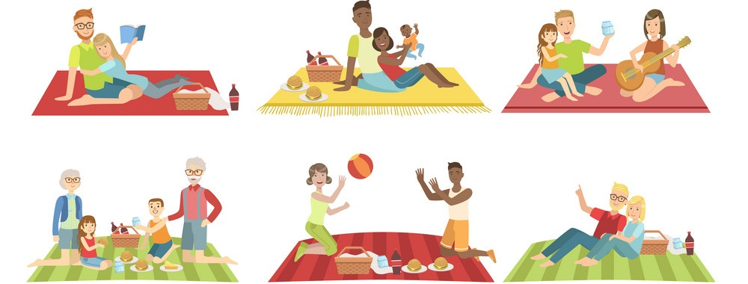
Сьогодні
11.04.2022
Створіть лепбук «День родини». Яких свят та традицій дотримувалися в родинах ваших батьків, дідусів та бабусь? Чим вони запам’ятались?
Підручник.
Сторінка
71

Slide 11
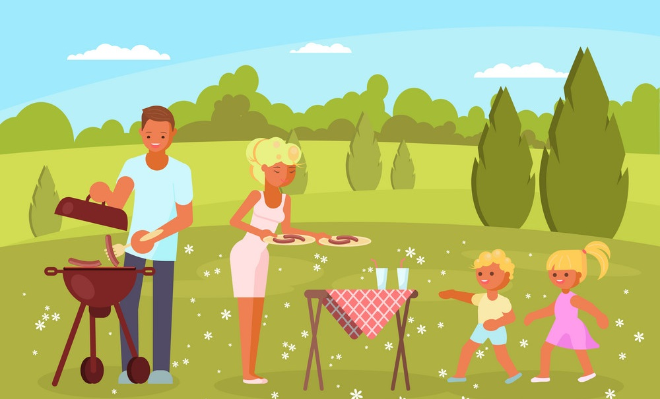
Сьогодні
11.04.2022
Висновок.
Підручник.
Сторінка
71

Slide 12

Сьогодні
11.04.2022
Робота з зошитом на сторінці 21. Кого називають родичами? Розкажи про своїх родичів. Розфарбуй у схемі себе та своїх родичів, друзів.

Slide 13
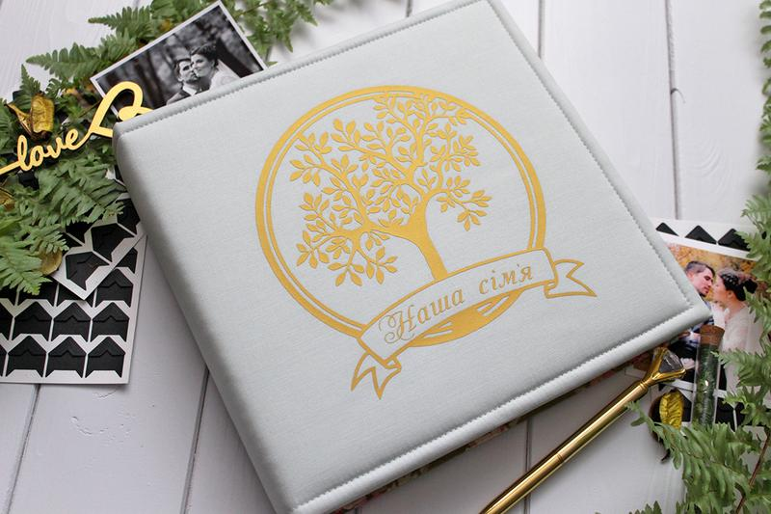
Сьогодні
11.04.2022
У багатьох сім’ях зберігаються сімейні реліквії. Розгляньте фото. Попроси дозволу в родини і принеси сімейні фото. Розкажіть про ці фото.
Зошит.
Сторінка
21

Slide 14
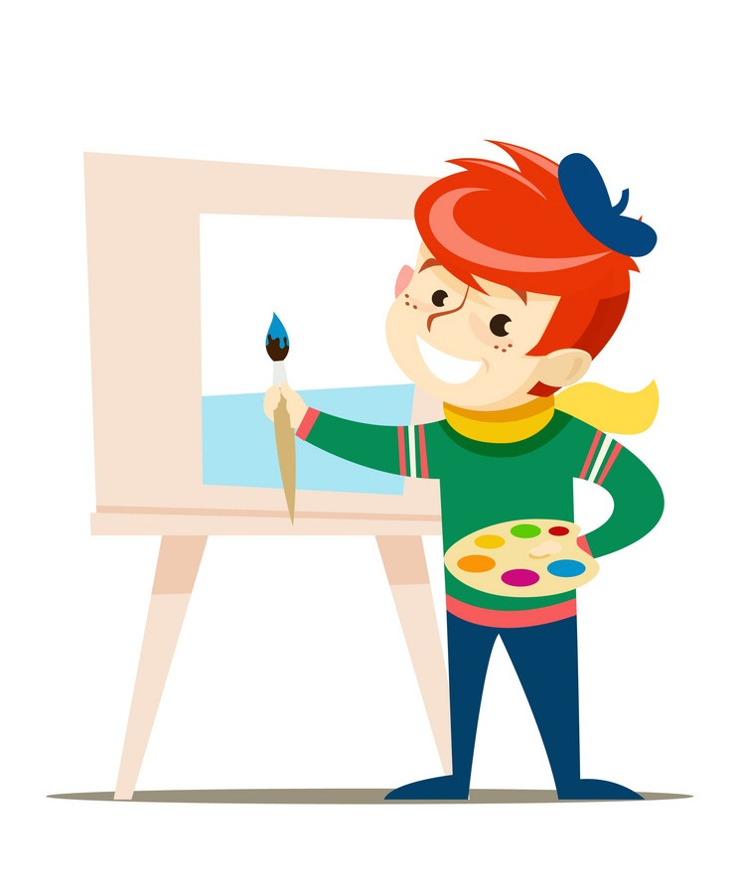
Сьогодні
11.04.2022
Що допомагає тобі «зазирнути» в минуле твоєї родини? Які сімейні реліквії збереглися у твоїй родині? Намалюй старовинну річ, що зберігається у твоїй родині.
Зошит.
Сторінка
22

Slide 15
Сьогодні
11.04.2022
Рухлива вправа.

Slide 16
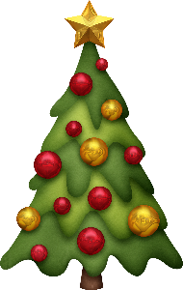



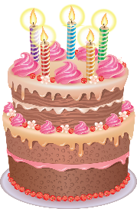
Сьогодні
11.04.2022
Виріж з «поля» зображення, що символізують традиційні державні та родинні свята. Приклей їх у відповідні місяці календаря. У разі потреби звертайся по допомогу до дорослих. У яких заходах, зображених на малюнках, бере участь і твоя сім’я? Познач.
Січень
Лютий
Березень
Квітень
Травень
Червень
Липень
Серпень
Вересень
Зошит.
Сторінка
22
Жовтень
Листопад
Грудень

Slide 17
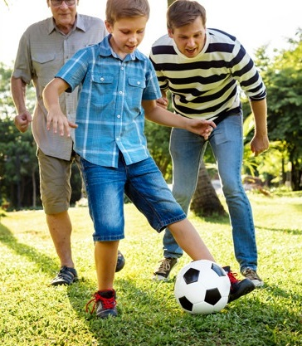
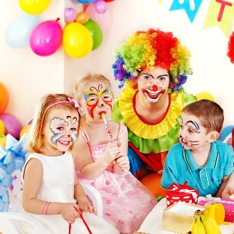

Сьогодні
11.04.2022
Познач на світлинах ті справи, у яких бере участь твоя сім’я.
Зошит.
Сторінка
21

Slide 18
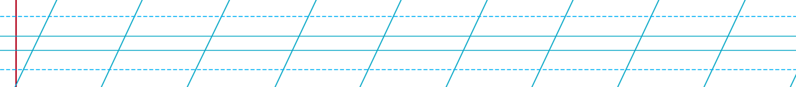
Сьогодні
11.04.2022
Обведи слова, що характеризують твою родину. Допиши ті, яких не вистачає.
Любляча
Затишна
Весела
Об’єднана
Дружня
Життєрадісна
Смішна
Балакуча
Смілива
Ніжна
Зошит.
Сторінка
21

Slide 19
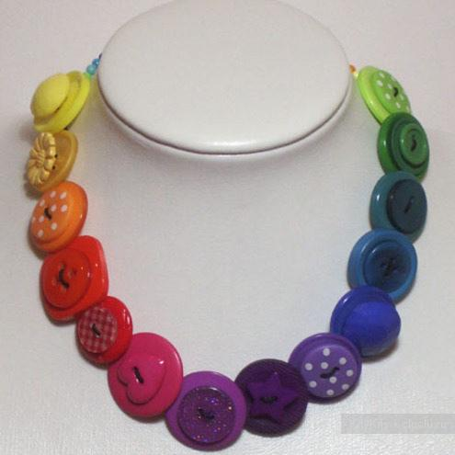
Сьогодні
11.04.2022
Виготовлення ґудзикового намиста
Підручник.
Сторінка
71

Slide 20



Сьогодні
11.04.2022
Рефлексія. Оберіть відповідну цеглинку лего...

Slide 21

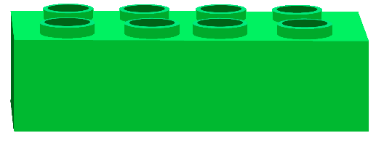

Сьогодні
11.04.2022
Рефлексія. Створимо пірамідку нашого настрою.

